Slide 1
ZAGREB
Vlatkica Horvat, OŠ Granešina, Zagreb

Slide 2
KULTURNE ZNAMENITOSTI

Slide 3
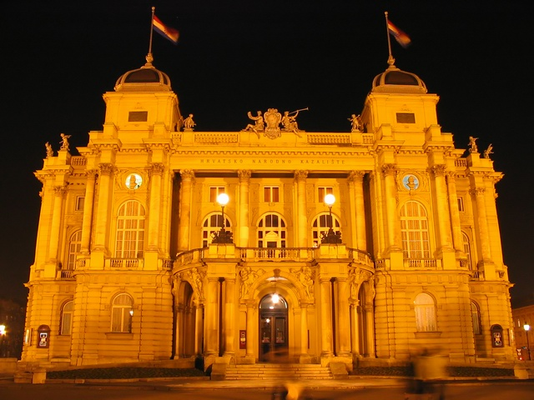
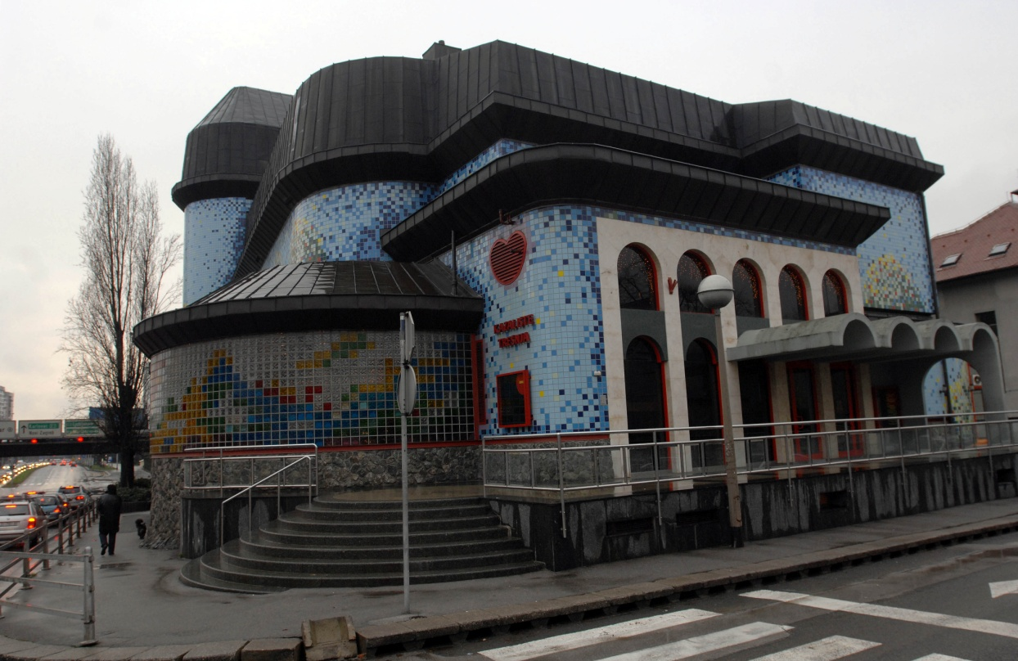
Hrvatsko narodno kazalište
Kazalište Trešnja

Slide 4
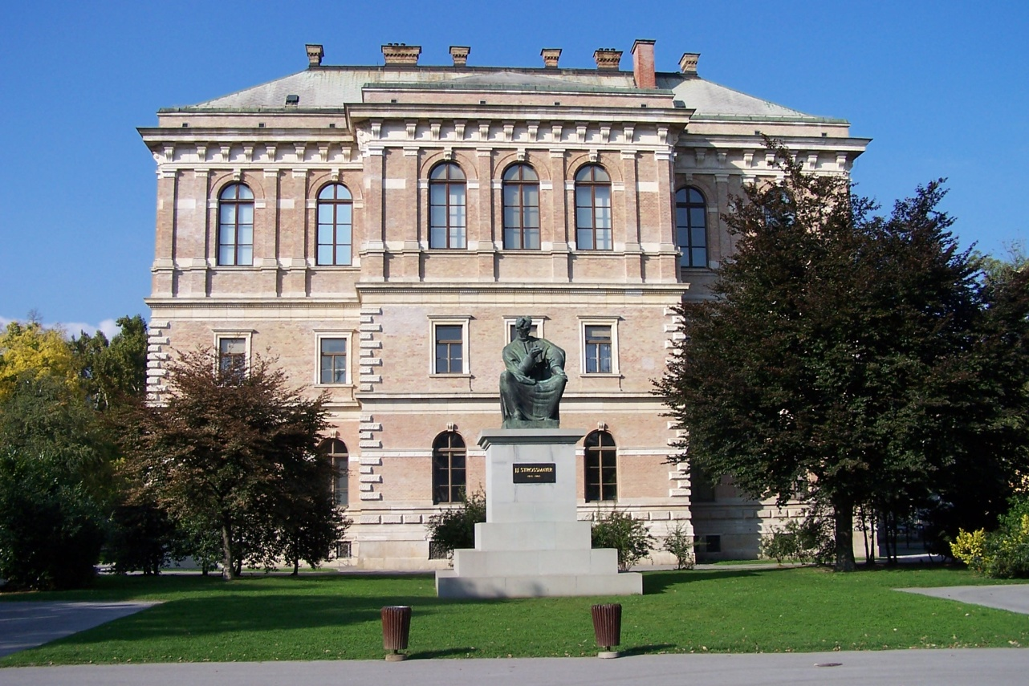
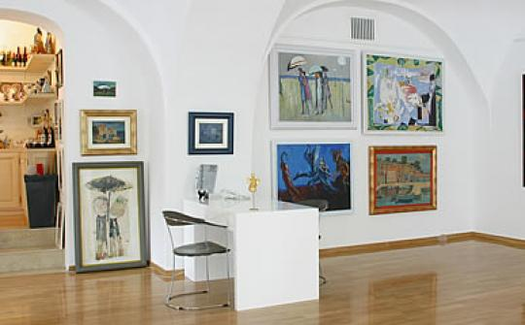
Strossmayerova galerija
galerija

Slide 5
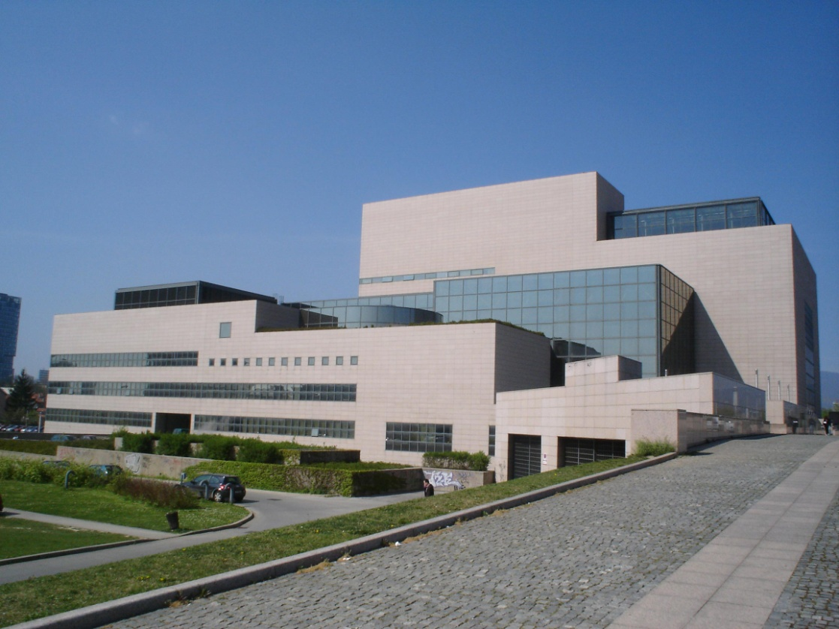
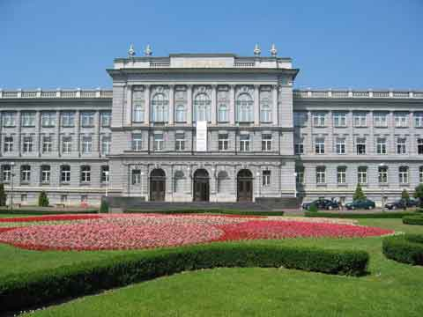
Sveučilišna knjižnica
Muzej Mimara

Slide 6
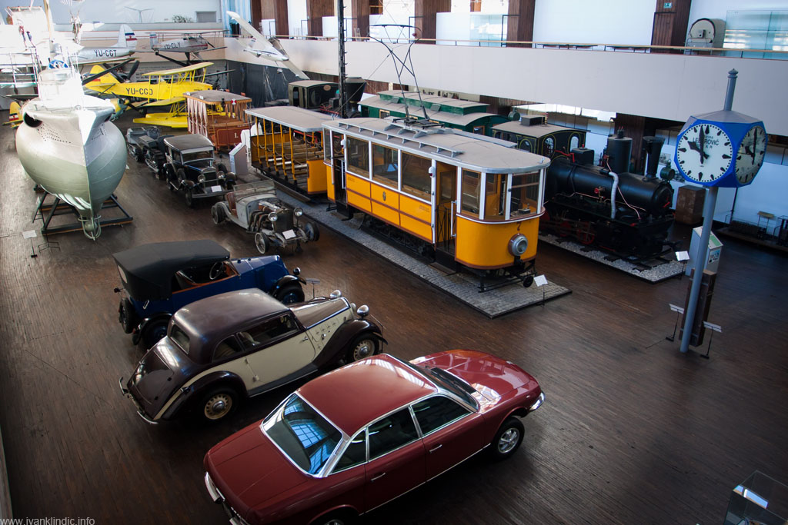
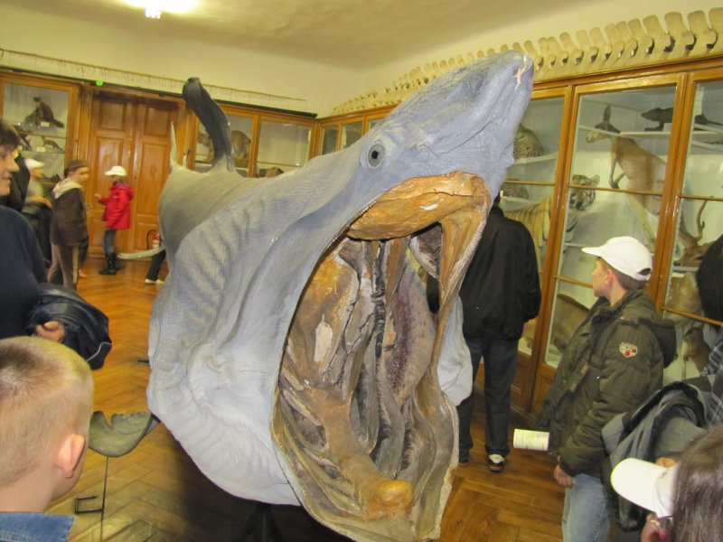
Tehnički muzej
Prirodoslovni muzej

Slide 7
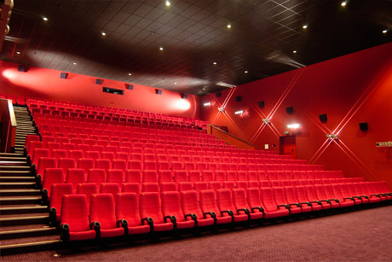
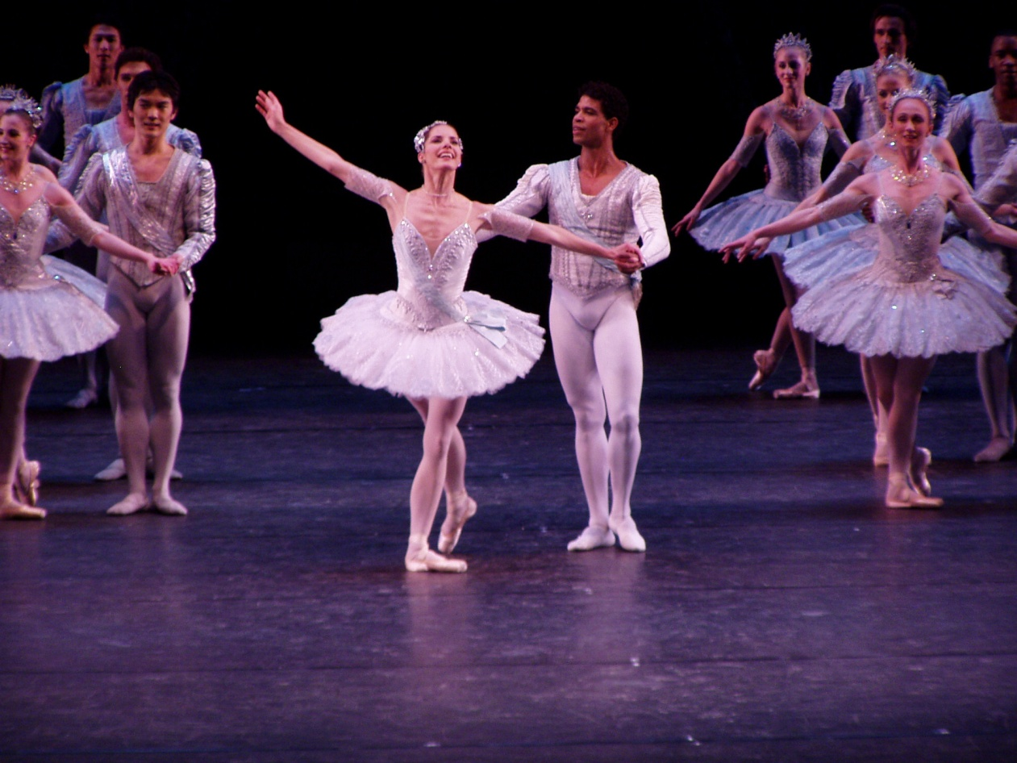
kinodvorana
balet

Slide 8
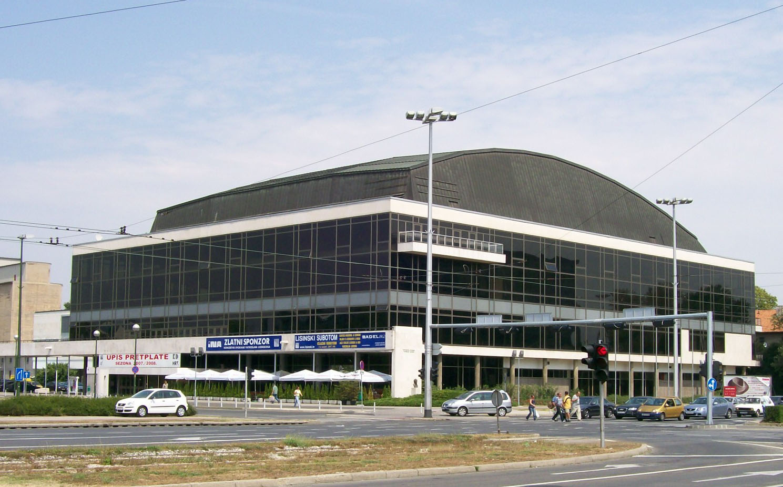
Koncertna dvorana Vatroslav Lisinski

Slide 9
GOSPODARSKE djelatnosti

Slide 12
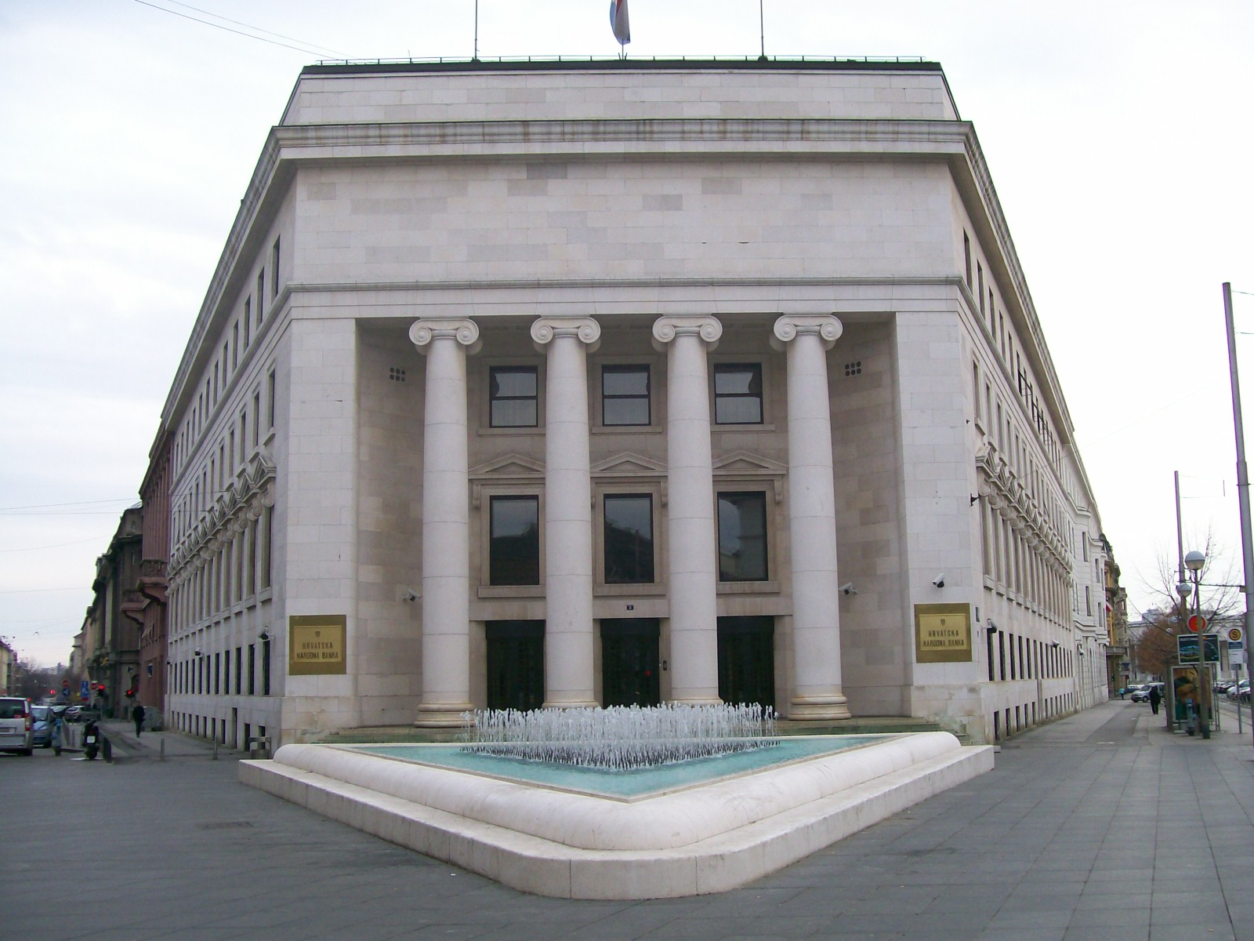
Hrvatska narodna banka

Slide 13
ZNANSTVENO SREDIŠTE

Slide 14
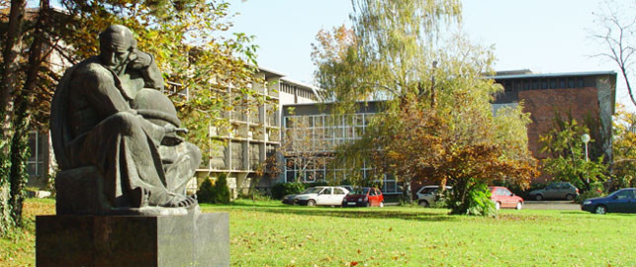
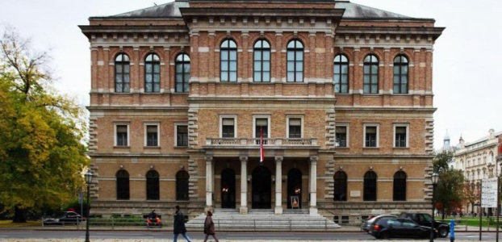
Institut Ruđer Bošković
Hrvatska akademija znanosti i umjetnosti

Slide 15
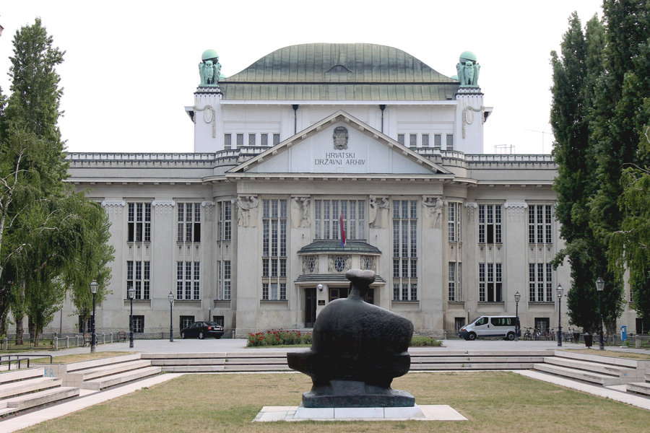
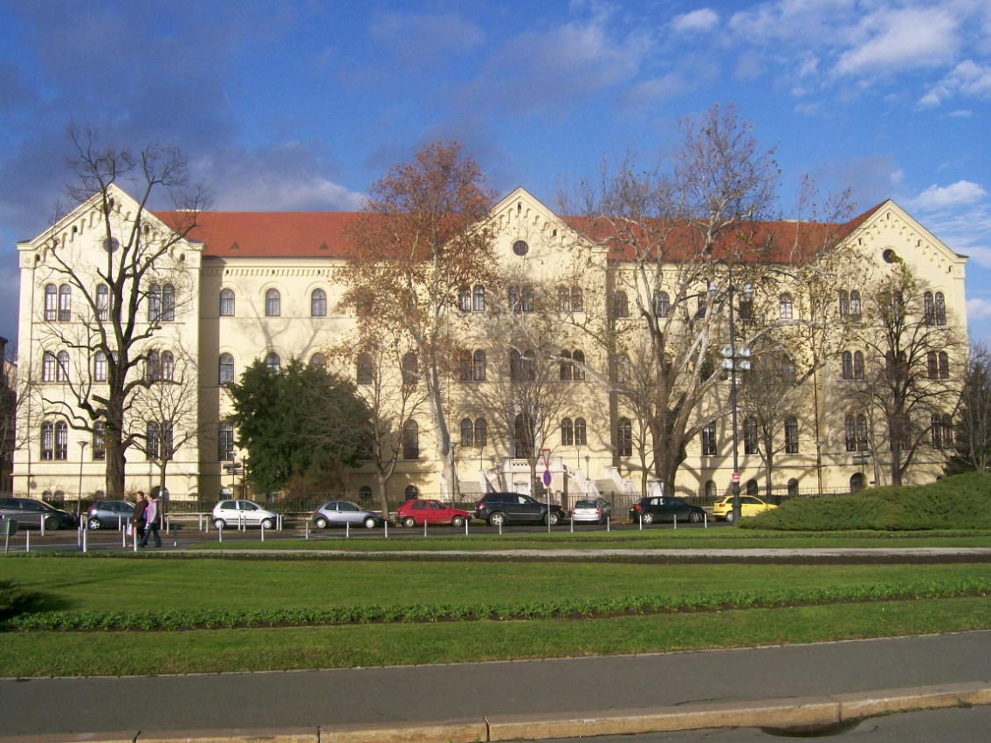
Hrvatski državni arhiv
Sveučilište – Pravni fakultet

Slide 16
SPORTSKO SREDIŠTE

Slide 17
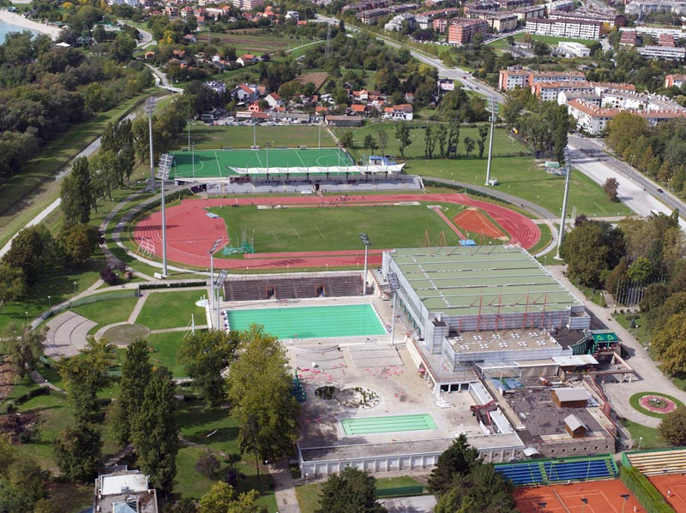
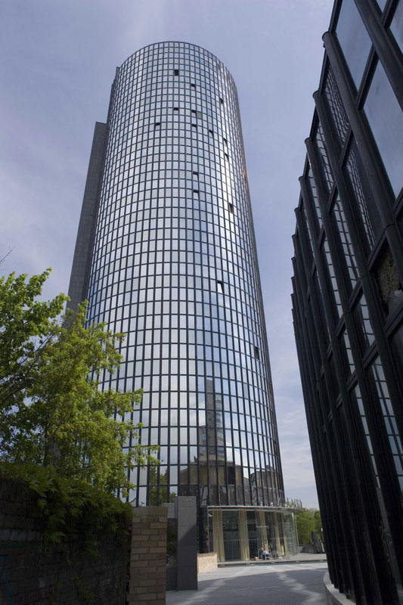
Toranj Cibona
SRC Mladost

Slide 18
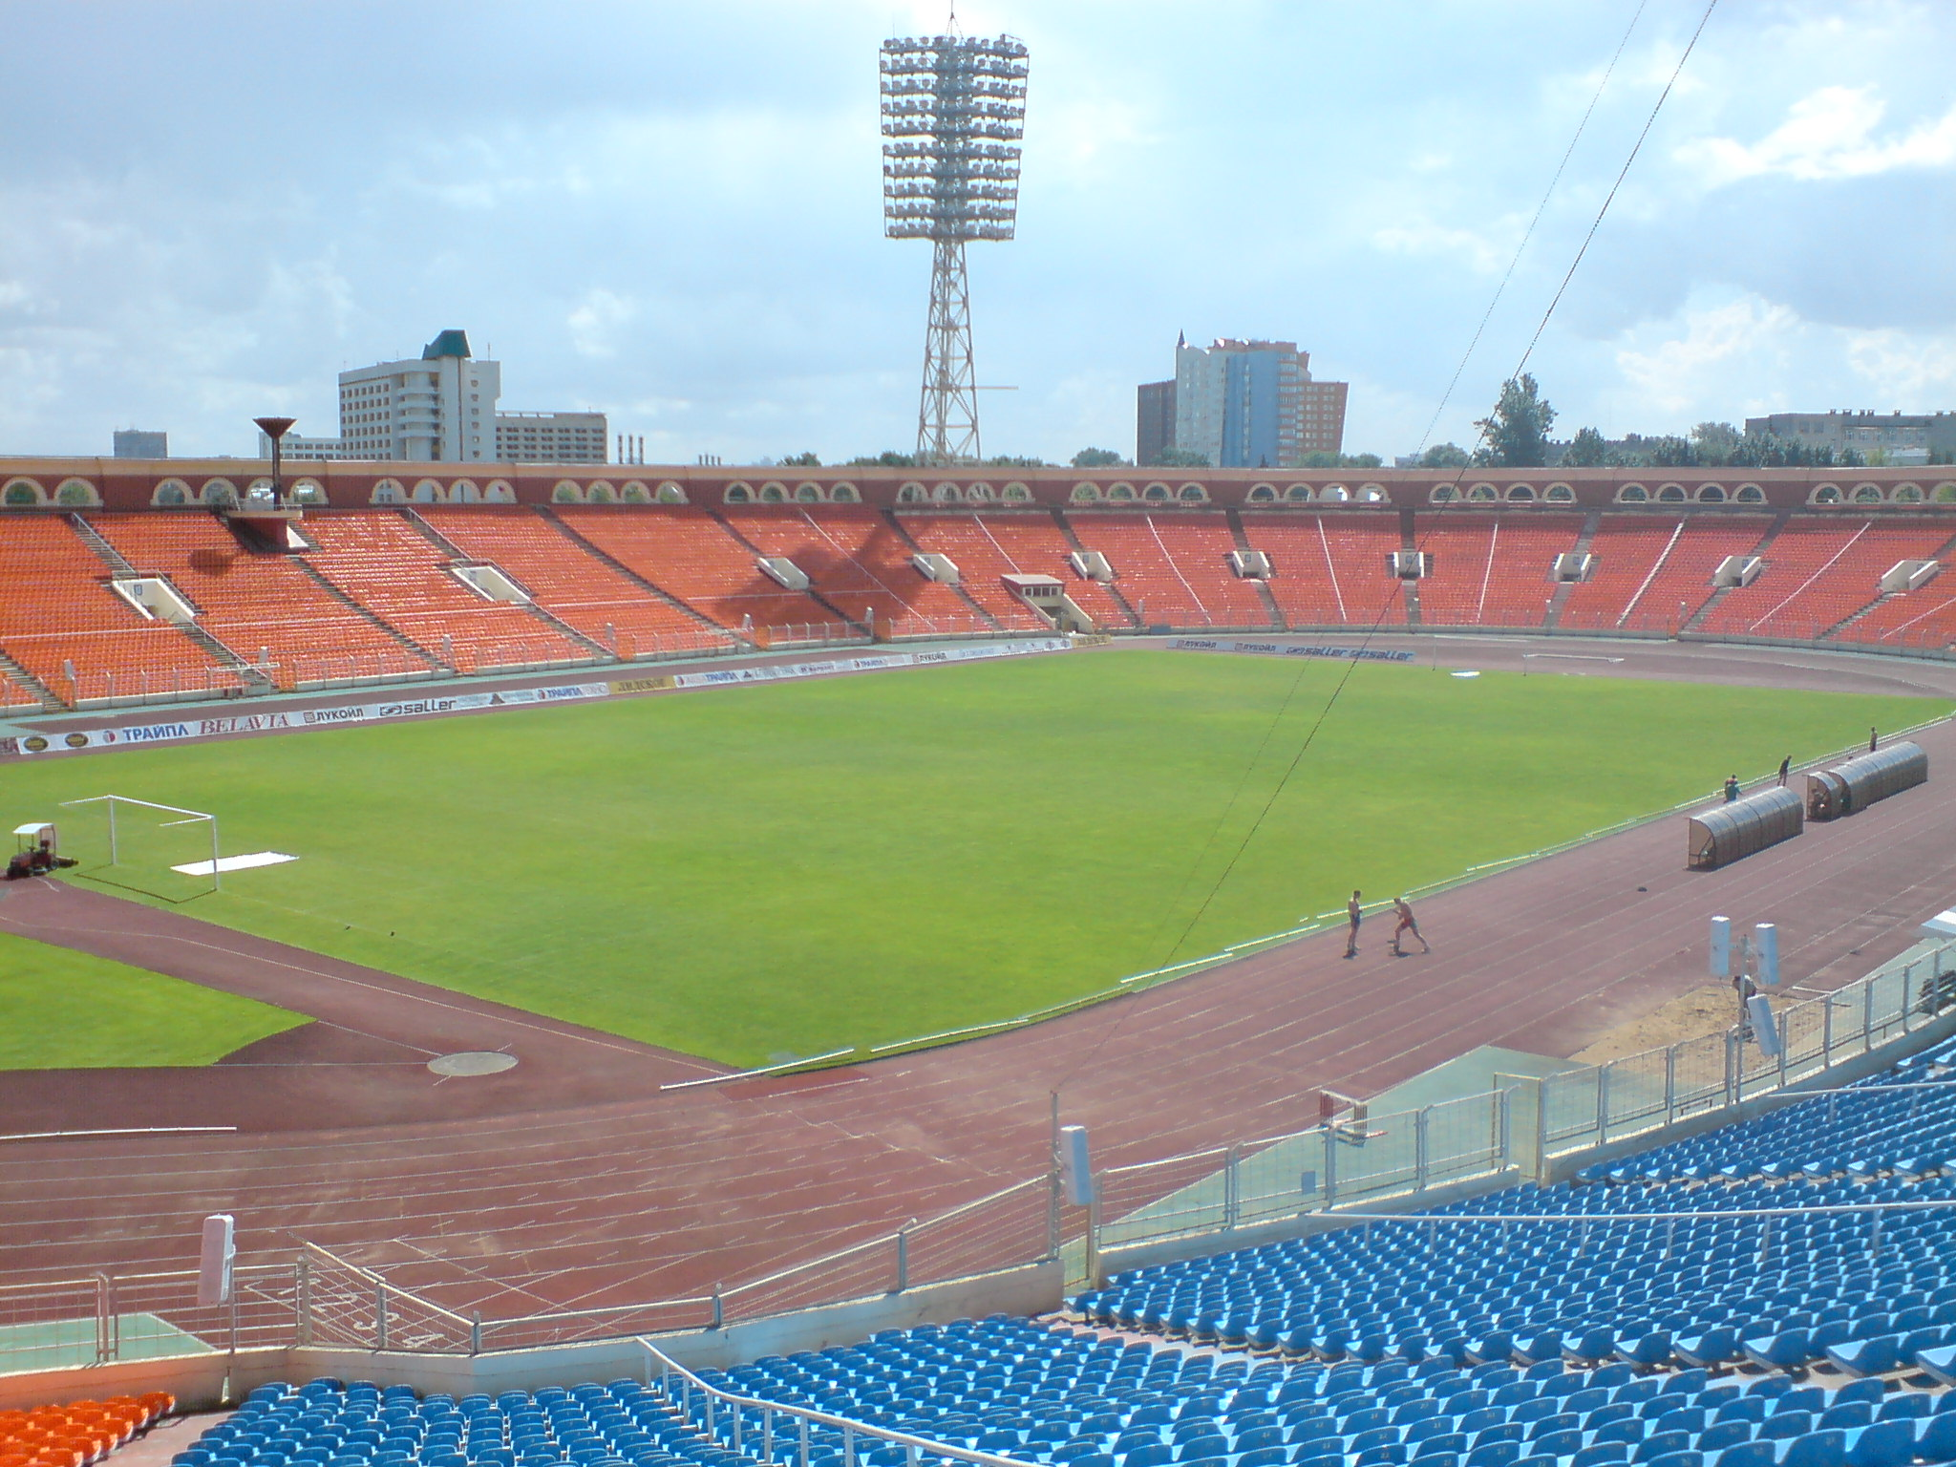
stadion Maksimir

Slide 19
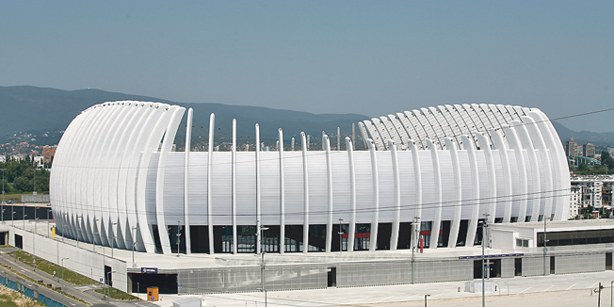
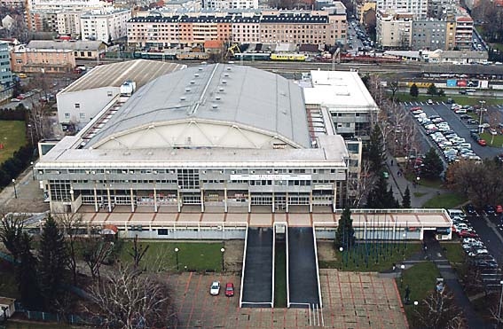
Arena
Dom sportova

Slide 20
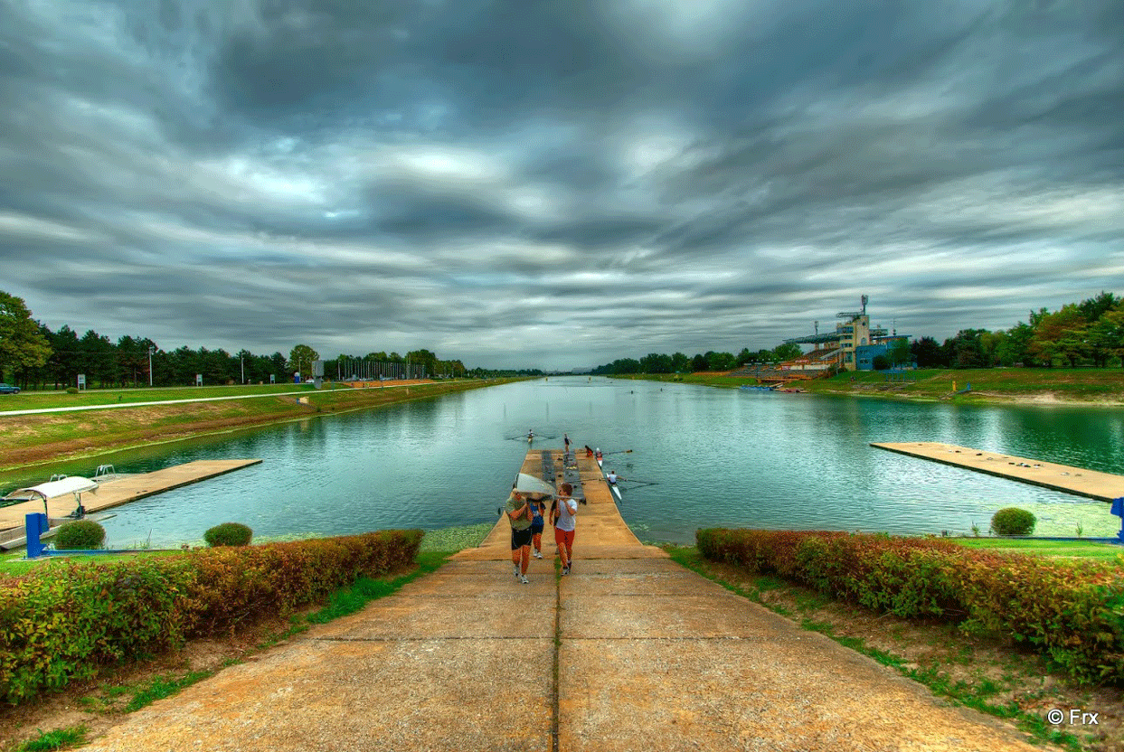
ŠRC Jarun

Slide 21
upravno SREDIŠTE

Slide 22
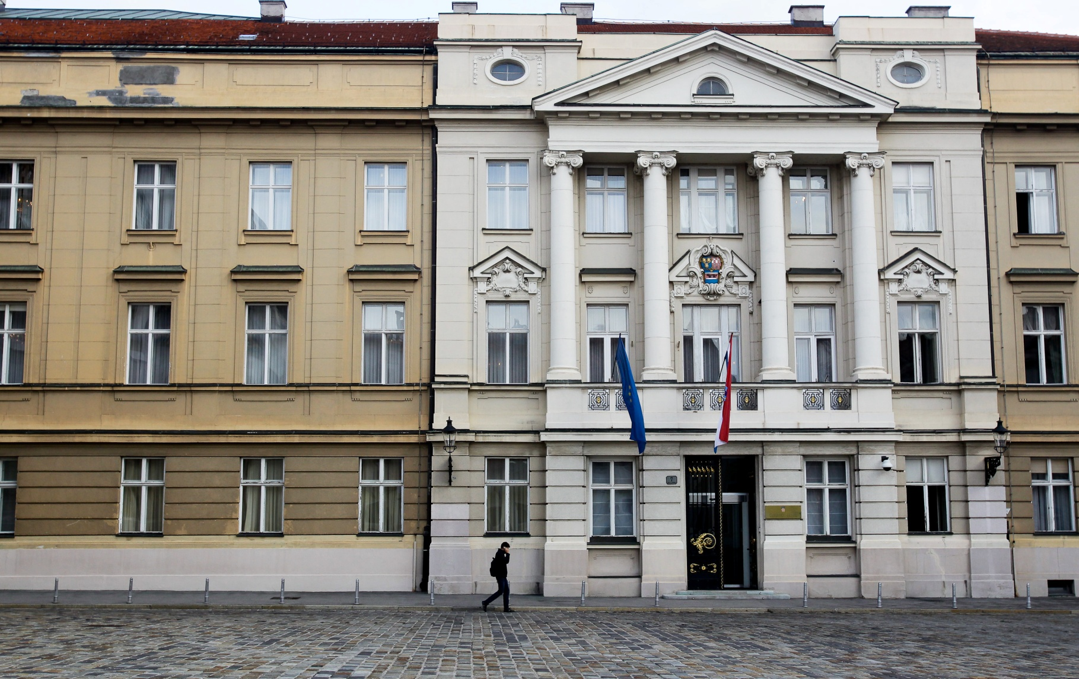
Sabor RH

Slide 23
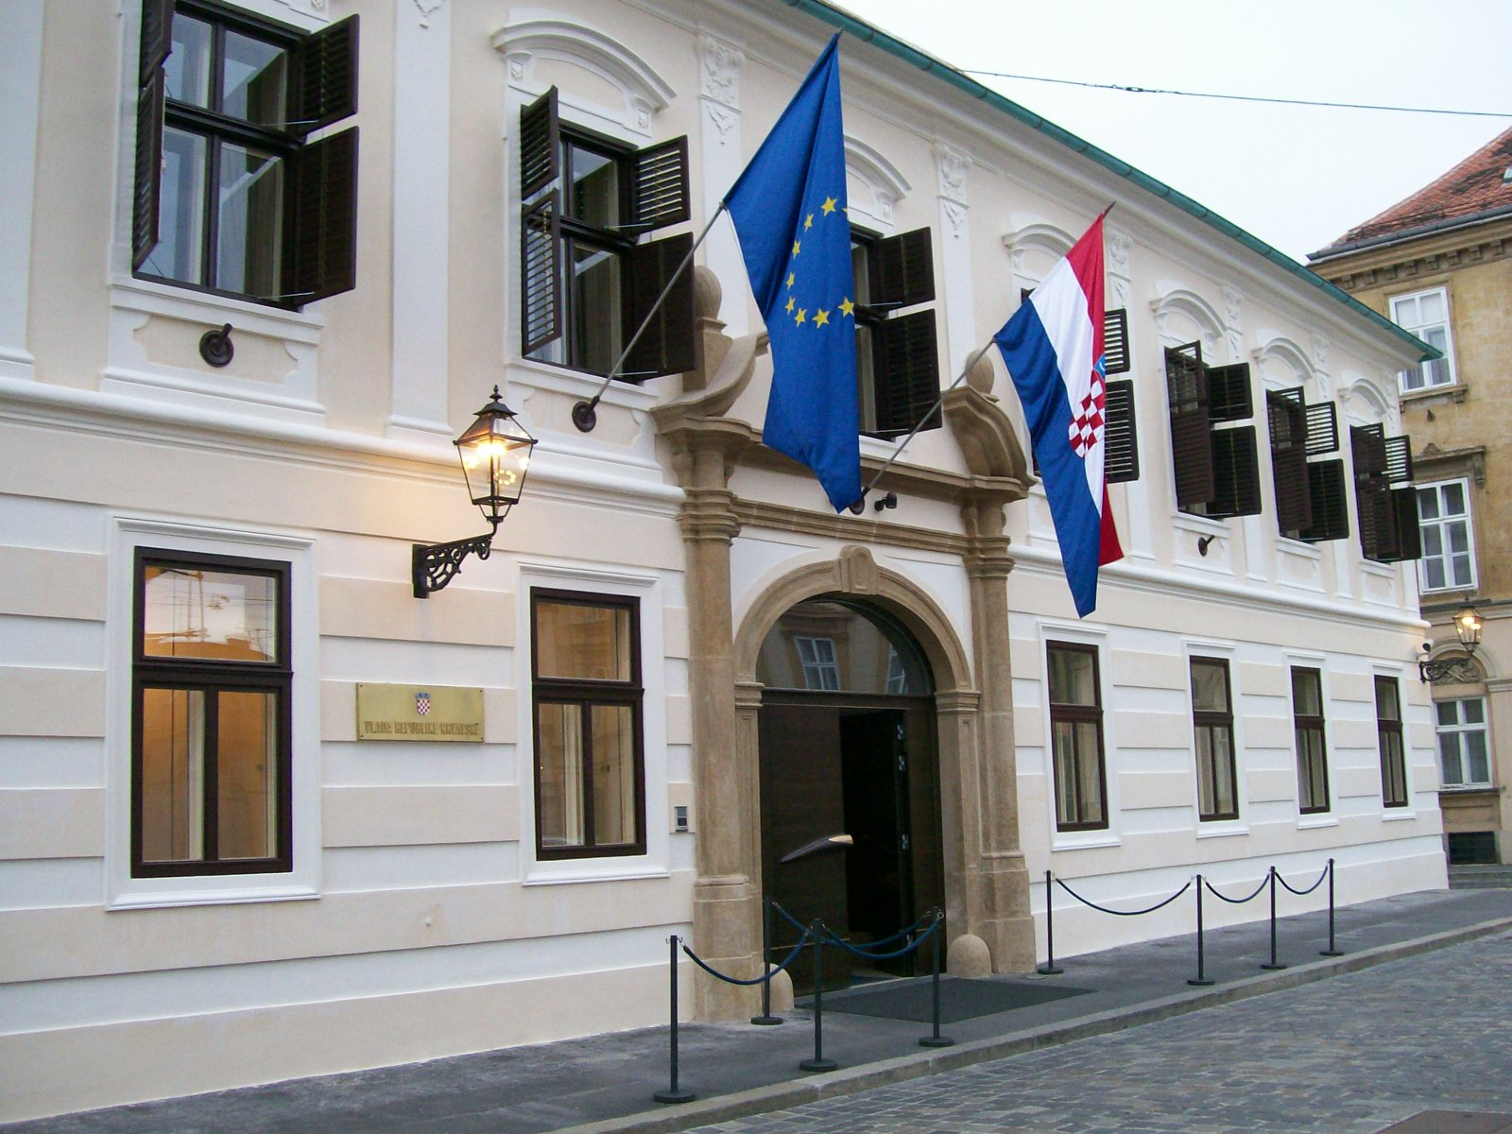
Vlada RH

Slide 24
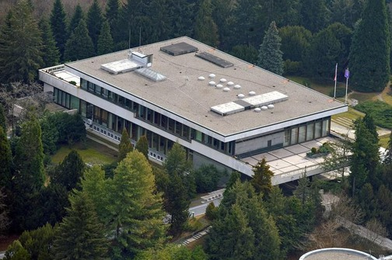
Predsjednik RH

